Slide 1
메인 페이지

Slide 2
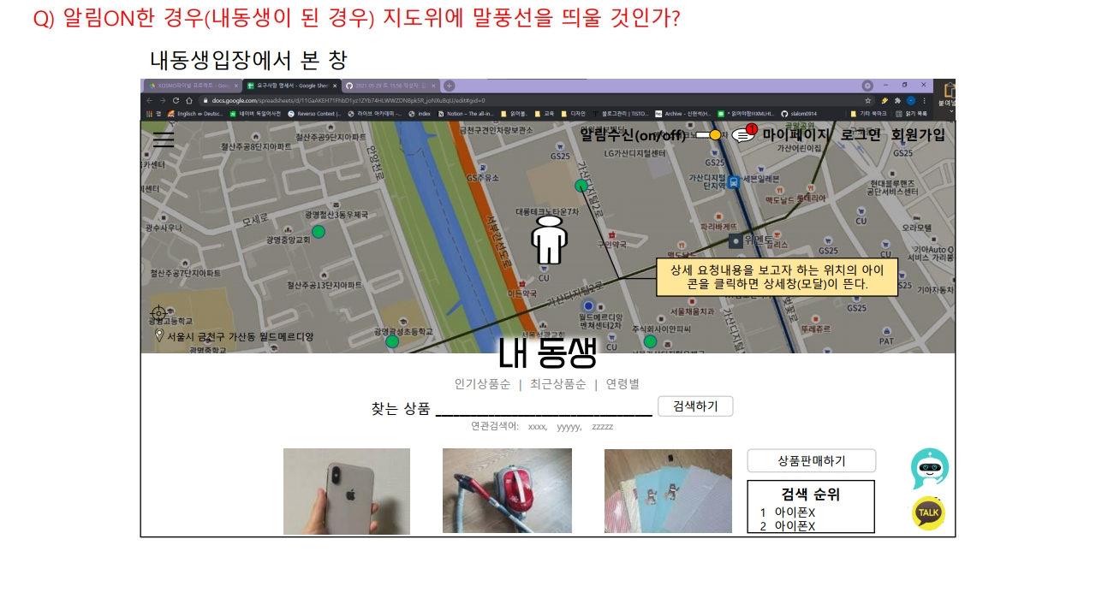
SELECT 상품정보 FROM 상품테이블
WHERE bm_isSold=’F’ ORDER BY bm_like desc, bm_no desc
SELECT 상품정보 FROM 상품테이블
ORDER BY bm_no desc
SELECT 상품정보 FROM 상품테이블
WHERE bm_title like ‘%검색어%’ ORDER BY bm_no desc
SELECT keyword FROM search_words WHERE keyword=검색어
위 결과값이 없으면(새롭게 추가되는 검색어라면)
INSERT INTO search_words(keyword,word_total,word_day)
VALUES(검색어, 1, 1)
결과값이 있으면(검색어 테이블에 있던 검색어라면)
UPDATE search_words SET word_total=word_total+1, word_day=word_day+1 WHERE keyword=검색어
SELECT 검색어 FROM search_words
ORDER BY word_day desc

Slide 3
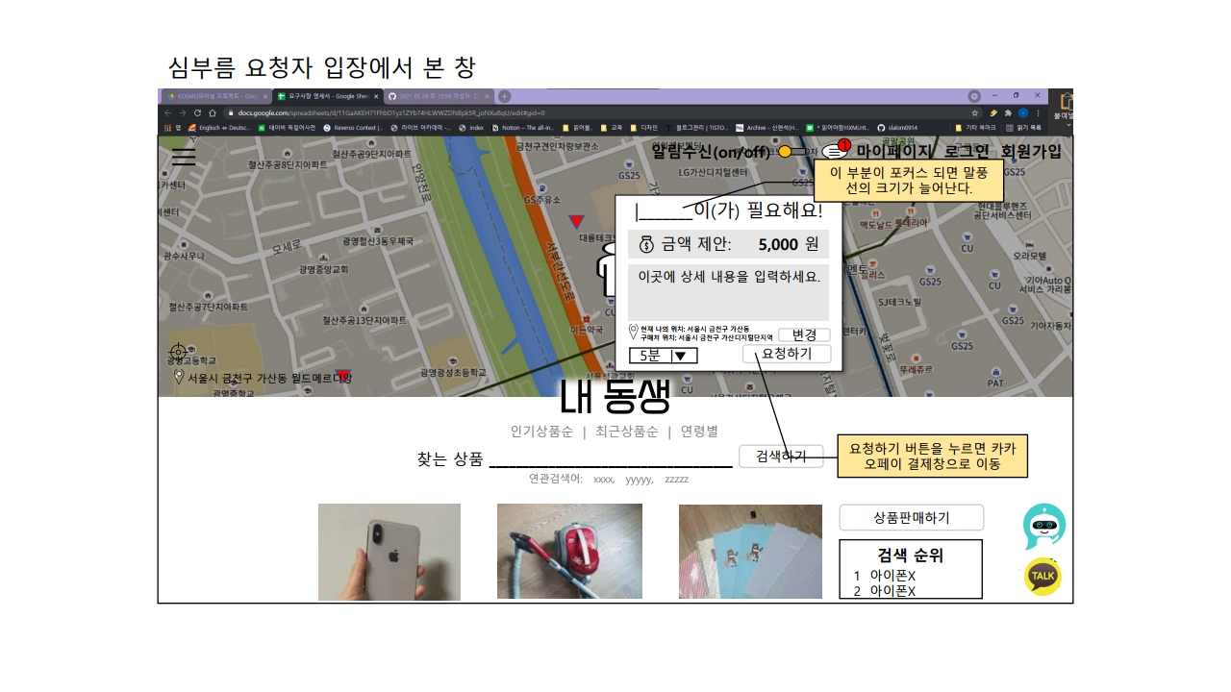
슬라이드5에 작성

Slide 4
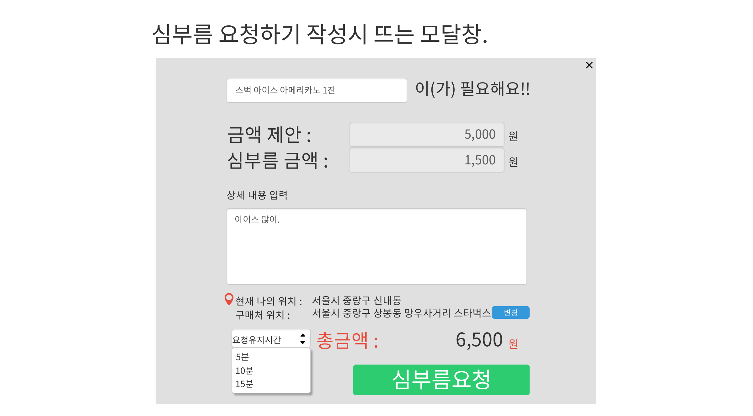
슬라이드5에 작성

Slide 5
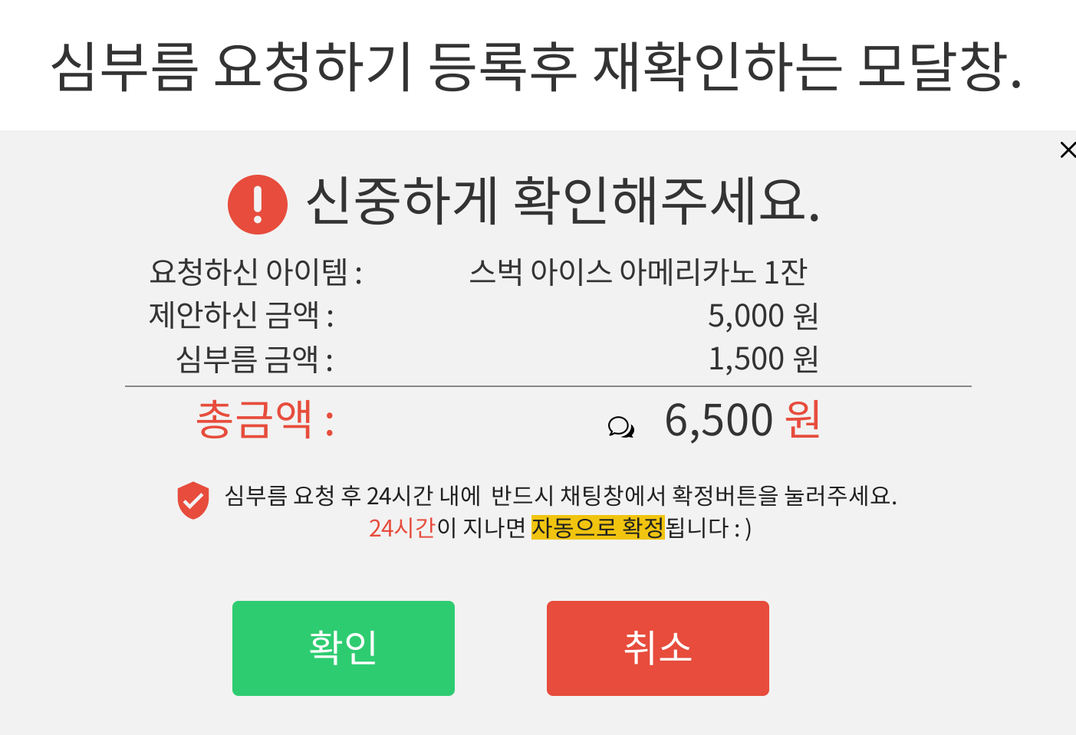
INSERT INTO errand VALUES (
(SELECT NVL((SELECT /*+index_desc(errand errand_no인덱스)*/ errand_no
FROM errand
WHERE rownum=1 AND errand_no> 0),0)+1 from dual)
, 배달물건, SYSDATE, 금액제안가격, 심부름 금액, 내용, 시간제한, 0)
INSERT INTO rider VALUES (

Slide 6
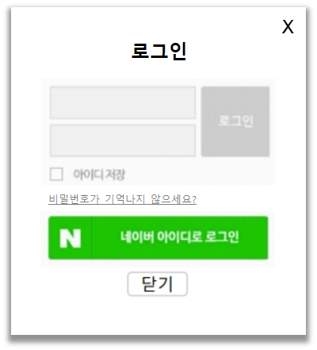
SELECT mem_pw FROM member_ori
WHERE mem_email=입력한아이디
이렇게 해서 mem_pw를 가져와 입력한 비번과 비교
mem_pw를 가져오지 못한다면 없는 아이디.

Slide 7
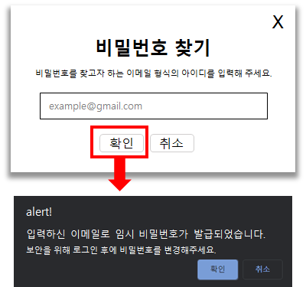

Slide 8
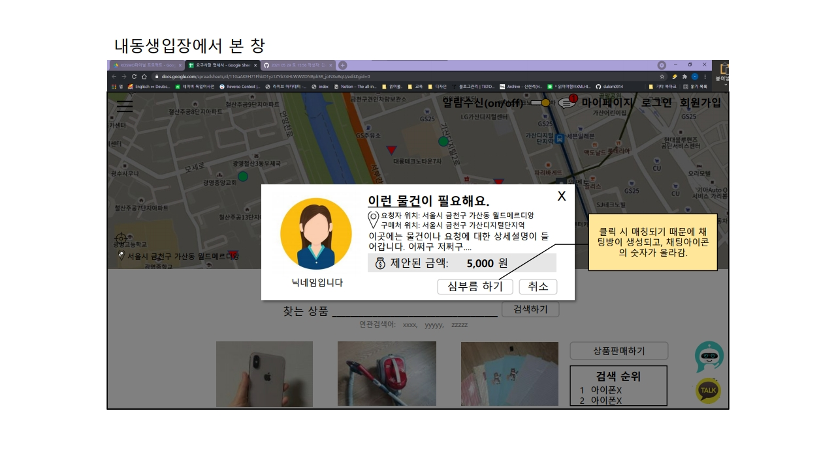
슬라이드9에 작성

Slide 9
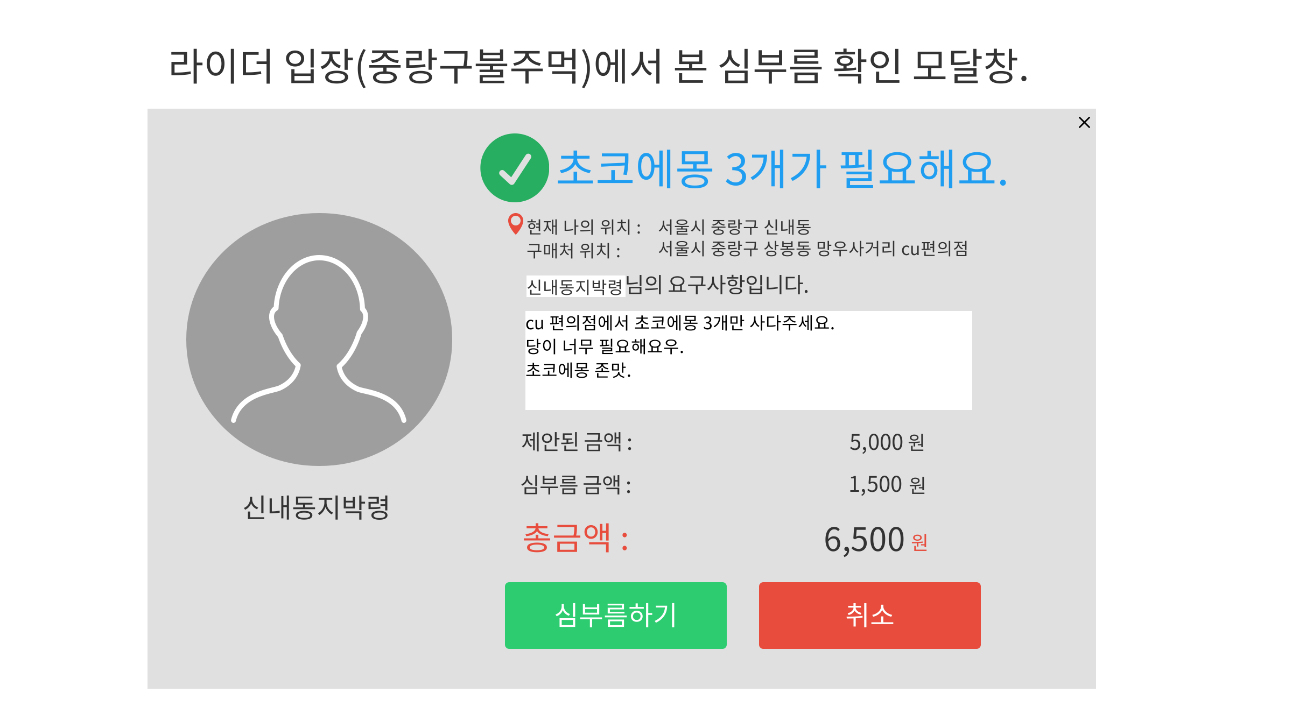
SELECT * FROM errand WHERE errand_no = 배달번호
INSERT INTO rider values(‘T’,배달번호,닉네임)
UPDATE errand set errand_hasrider = 1 WHERE errand_no = 배달번호

Slide 10
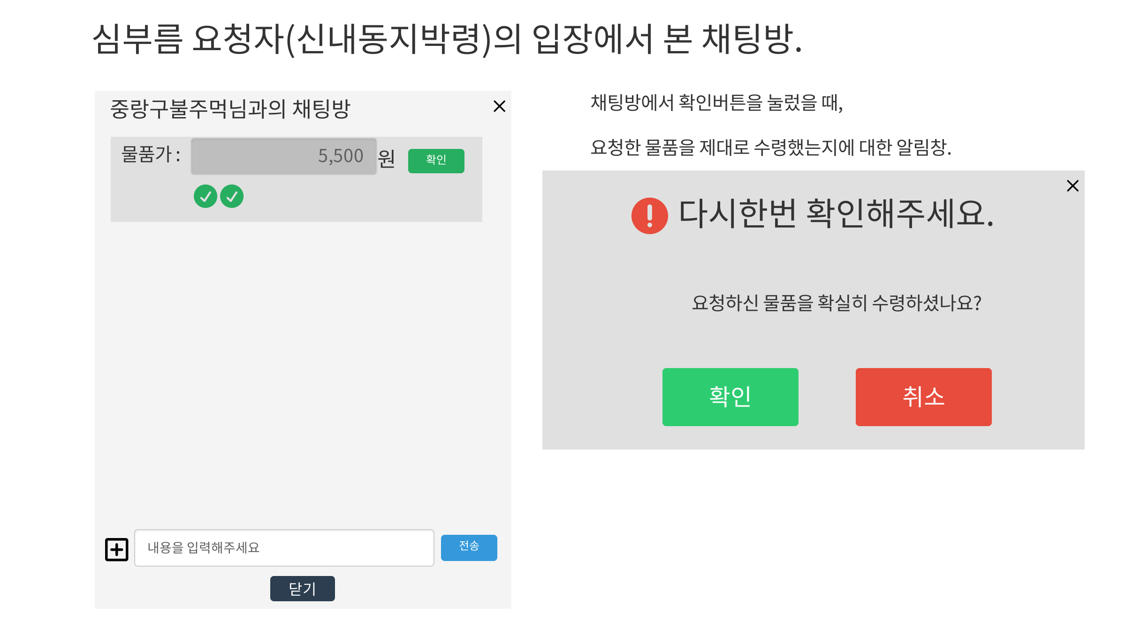
UPDATE errand set errand_hasRider = 2 WHERE

Slide 11
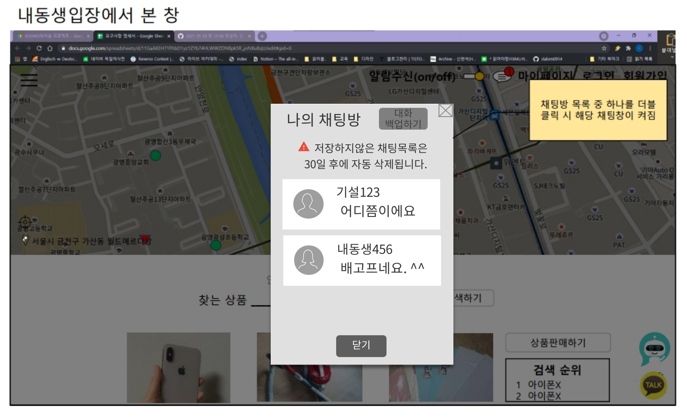
SELECT mem_img FROM member_ori WHERE mem_nickname=닉네임

Slide 12
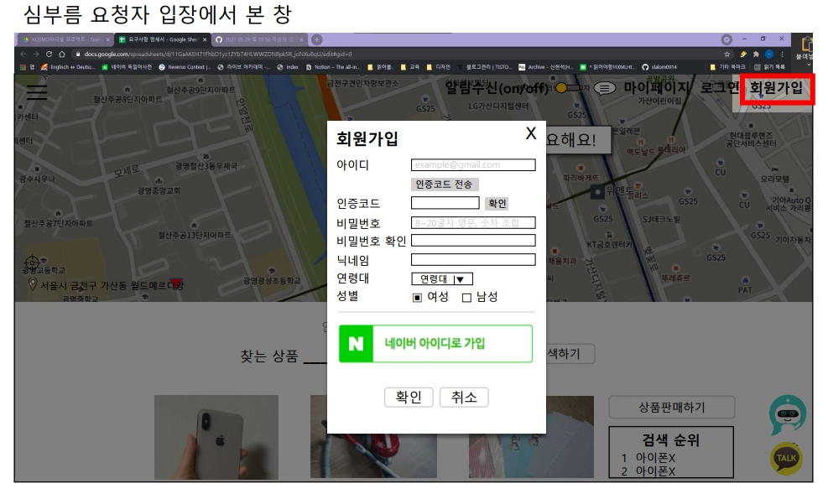
슬라이드13에 적었음

Slide 13
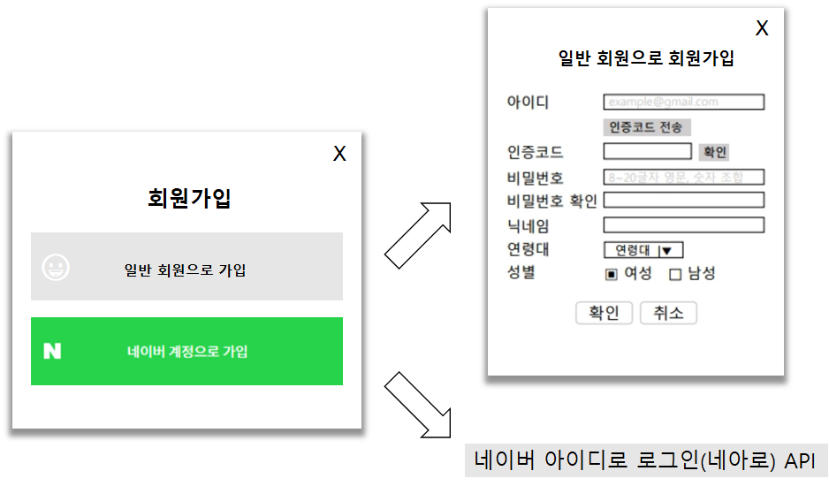
INSERT INTO member_ori(mem_email,mem_nickname,mem_pw,mem_gender,mem_age,mem_create_date,isSocial,mem_active) VALUES (이메일,닉네임,pw,gender,age,SYSDATE,’F’,’T’)

Slide 14
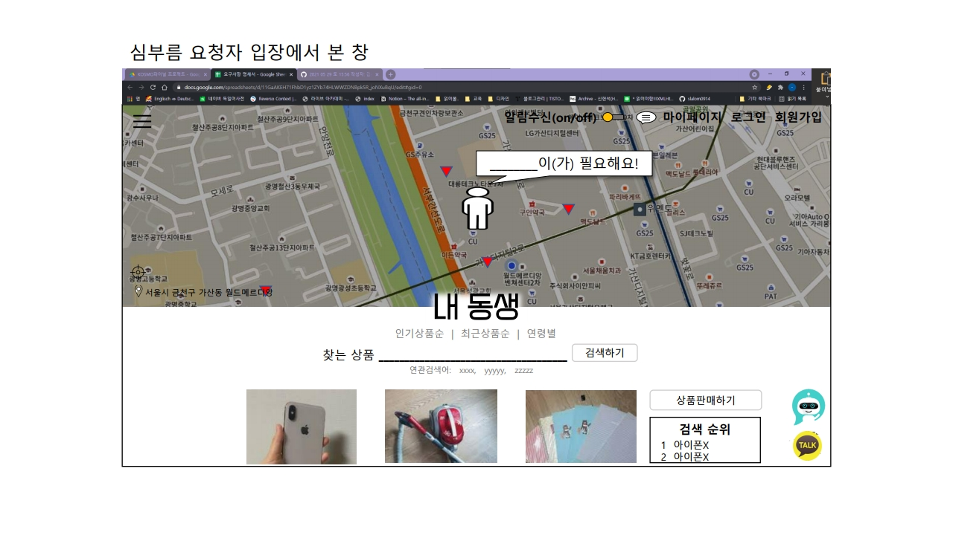
슬라이드2에 적었음\

Slide 15
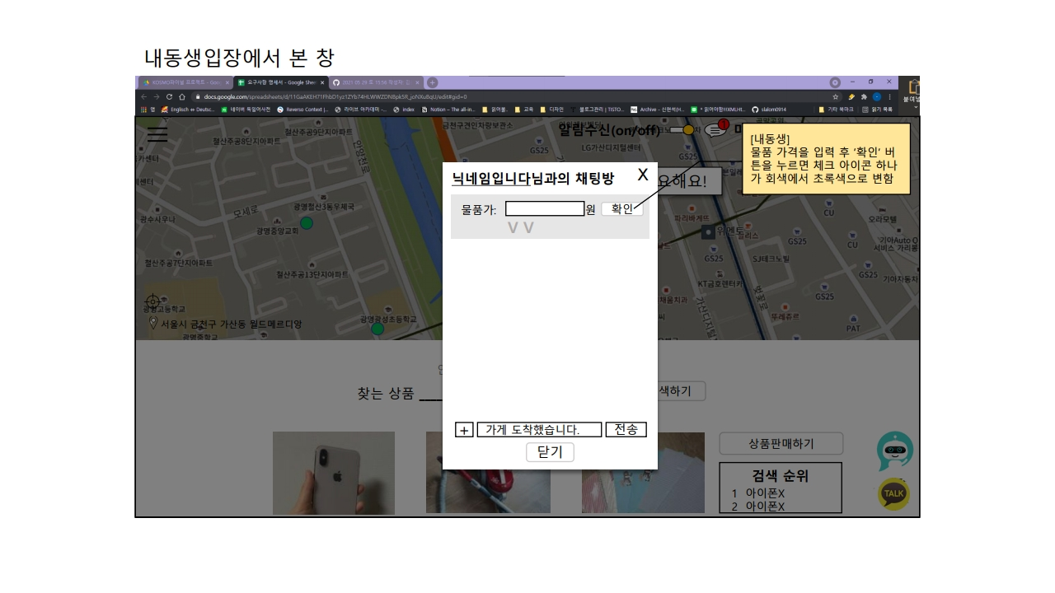
이거는 파이어베이스

Slide 16
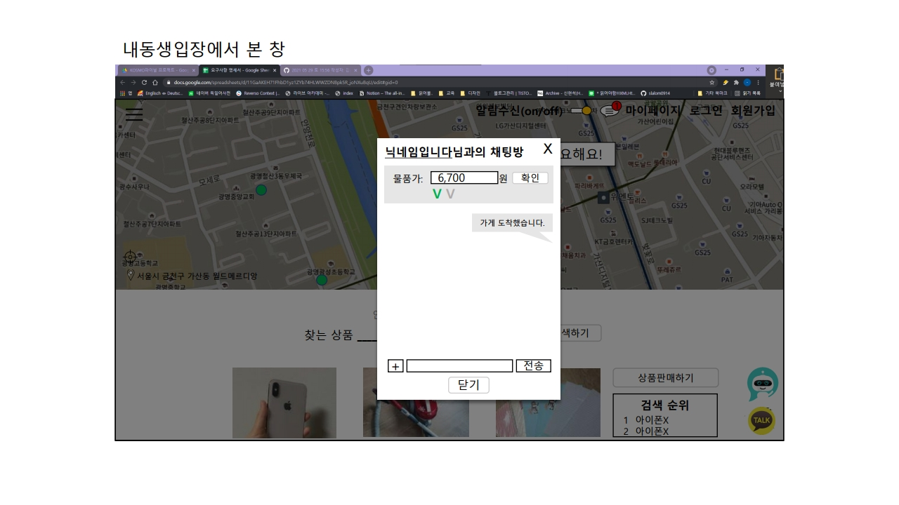
이거는 파이어베이스

Slide 17
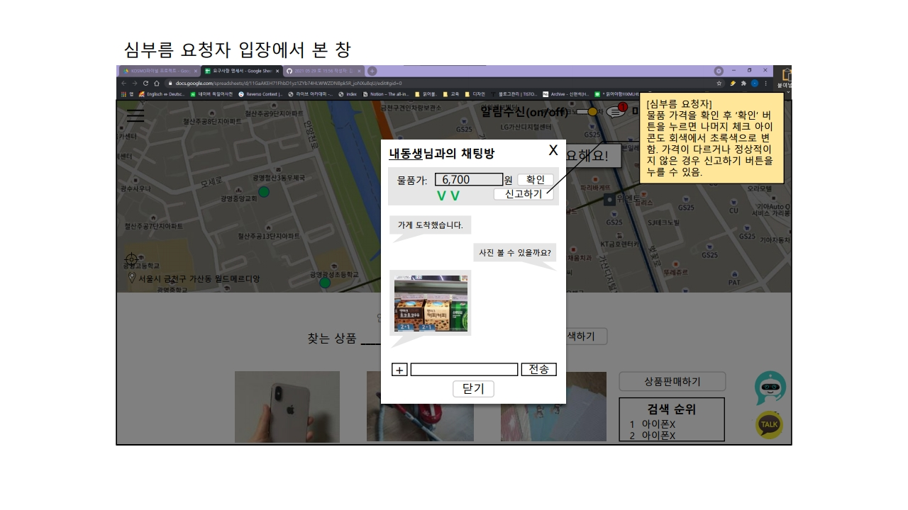
이거는 파이어베이스

Slide 18
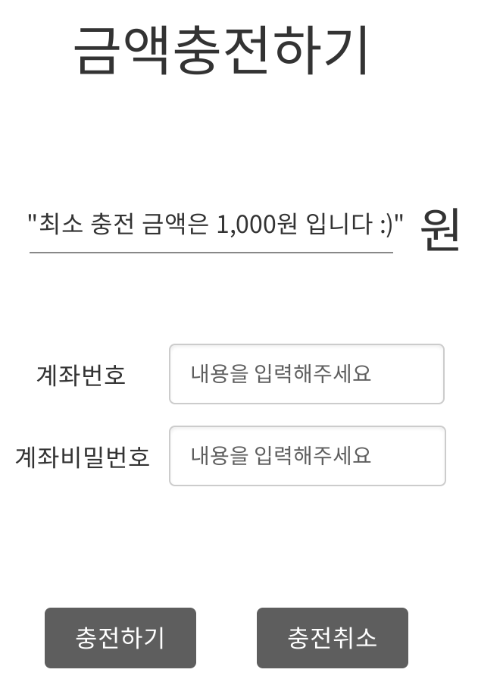
INSERT INTO coin_trans values(__ ,mem_email,SYSDATE, ‘금액충전’,거래금액, (SELECT coin_remain FROM coin_t WHERE mem_email = 이메일) +거래금액, ‘i’
)

Slide 19
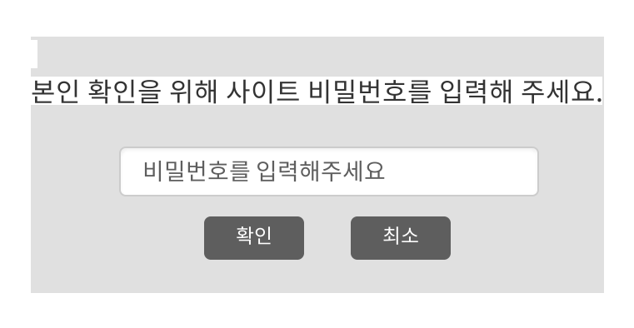
SELECT mem_pw FROM member_ori WHERE mem_email = 접속중인사람의 이메일

Slide 20
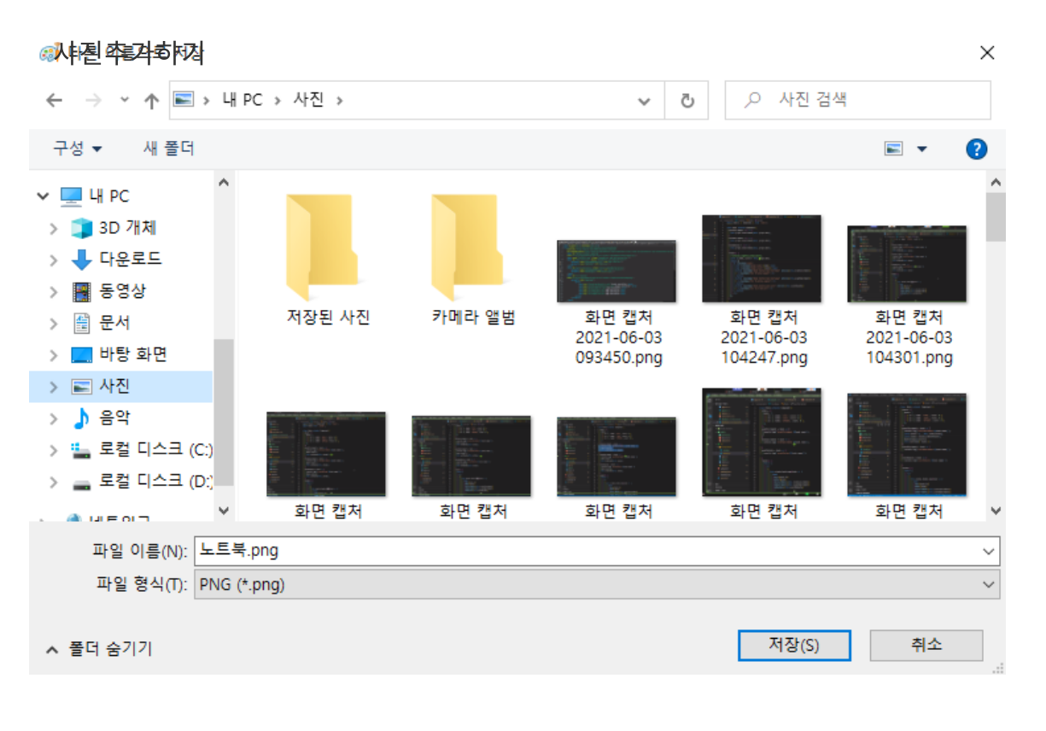
이거는 쿼리문 필요 없으~~~~~~~~

Slide 21
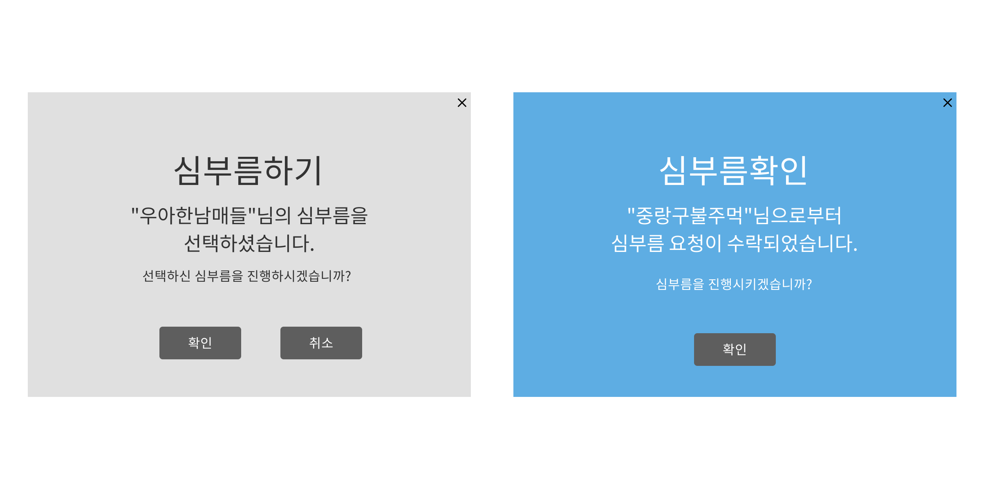
내이름은 쿼리 신우형이죠ㅕ.
슬라이드 9에 적었죠.

